Slide 1
INTEGRASI NUMERIK

Slide 2
Pengantar
Pengintegralan numerik merupakan alat atau cara yang digunakan oleh ilmuwan untuk memperoleh jawaban hampiran (aproksimasi) dari pengintegralan yang tidak dapat diselesaikan secara analitik.
Misalnya dalam termodinamik, model Debye untuk menghitung kapasitas panas dari benda padat.

Slide 3
INTEGRASI NUMERIK
Fungsi yang dapat dihitung integralnya :
Fungsi yang rumit misal :

Slide 4
INTEGRASI NUMERIK
Perhitungan integral adalah perhitungan dasar yang digunakan dalam kalkulus, dalam banyak keperluan.
digunakan untuk menghitung luas daerah yang dibatasi oleh fungsi y = f(x) dan sumbu x.
Penerapan integral : menghitung luas dan volume-volume benda putar

Slide 5
Dasar Pengintegralan Numerik
Penjumlahan berbobot dari nilai fungsi
f(x)
x₀
x₁
x_{n-1}
x_{n}
x

Slide 6
Dasar Pengintegralan Numerik
Melakukan penginteralan pada bagian-bagian kecil, seperti saat awal belajar integral – penjumlahan bagian-bagian.
Metode Numerik hanya mencoba untuk lebih cepat dan lebih mendekati jawaban eksak.

Slide 7
Dasar Pengintegralan Numerik
Formula Newton-Cotes
- Berdasarkan pada
Nilai hampiran f(x) dengan polinomial

Slide 8
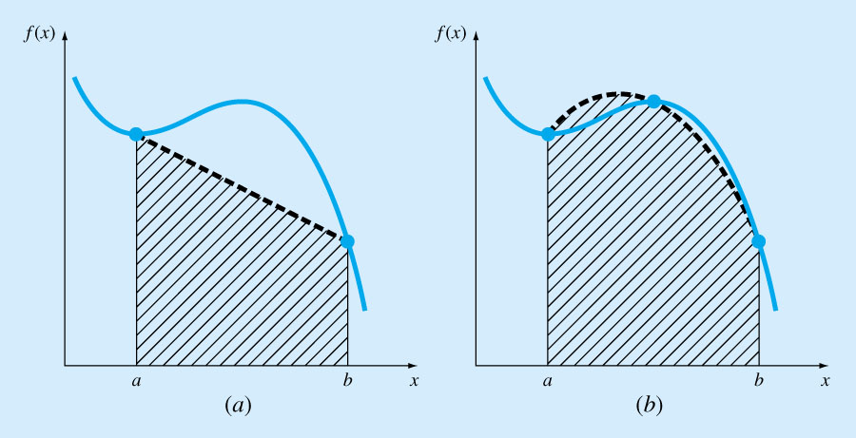
f_{n} (x) bisa fungsi linear
f_{n} (x) bisa fungsi kuadrat

Slide 9
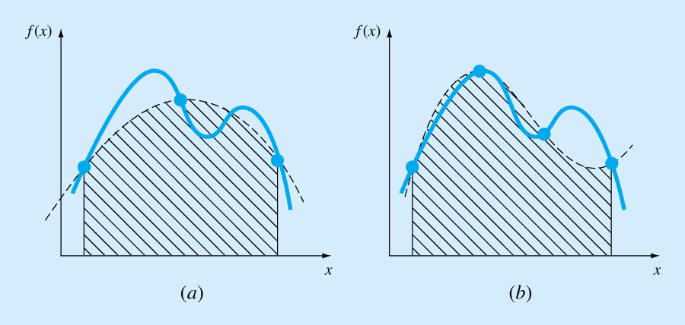
f_{n} (x) bisa juga fungsi kubik atau polinomial yang lebih tinggi

Slide 10
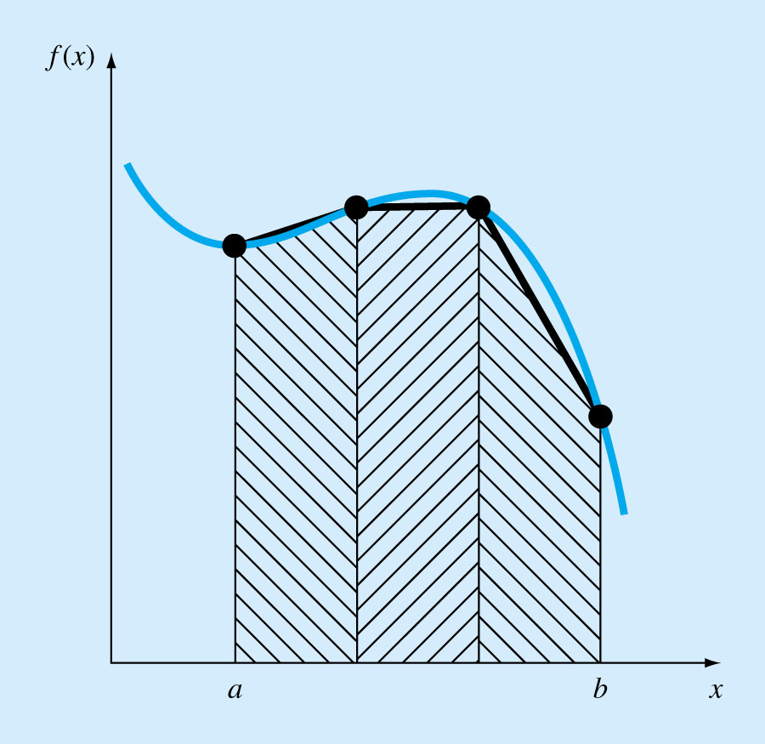
Polinomial dapat didasarkan pada data

Slide 11
INTEGRASI NUMERIK
Luas daerah yang diarsir L dapat dihitung dengan :
L =

Slide 12
Metode Integral Reimann

Slide 13
Metode Integral Reimann
Luasan yang dibatasi y = f(x) dan sumbu x
Luasan dibagi menjadi N bagian pada range x = [a,b]
Kemudian dihitung Li : luas setiap persegi panjang dimana Li=f(xi).

Slide 14
Metode Integral Reimann
Luas keseluruhan adalah jumlah Li dan dituliskan :
Dimana
Didapat

Slide 15
Contoh
L =
Hitung luas yang dibatasi y = x² dan sumbu x untuk range x = [0,1]

Slide 16
Contoh
Dengan mengambil h=0.1 maka diperoleh tabel :
Secara kalkulus :
Terdapat kesalahan e = 0,385-0,333
= 0,052

Slide 17
Algoritma Metode Integral Reimann:
Definisikan fungsi f(x)
Tentukan batas bawah dan batas ata integrasi
Tentukan jumlah pembagi area N
Hitung h=(b-a)/N
Hitung

Slide 18
Metode Integrasi Trapezoida
Aproksimasi garis lurus (linier)
f(x)
L(x)
x₀
x₁
x

Slide 19
Contoh: Aturan Trapesium
Hitung integral dari
Solusi eksak
Aturan trapesium

Slide 20
Aturan Komposisi Trapesium
f(x)
x₀
h
x₁
h
x₂
h
x₃
h
x₄
x

Slide 21
Metode Integrasi Trapezoida

Slide 22
Algoritma Metode Integrasi Trapezoida
Definisikan y=f(x)
Tentukan batas bawah (a) dan batas atas integrasi (b)
Tentukan jumlah pembagi n
Hitung h=(b-a)/n
Hitung

Slide 23
Aturan Komposisi Trapesium
function f = example1(x)
% a = 0, b = pi
f=x.^2.*sin(2*x);

Slide 24
Aturan Komposisi Trapesium
» a=0; b=pi; dx=(b-a)/100;
» x=a:dx:b; y=example1(x);
» I=trap('example1',a,b,1)
I =
-3.7970e-015
» I=trap('example1',a,b,2)
I =
-1.4239e-015
» I=trap('example1',a,b,4)
I =
-3.8758
» I=trap('example1',a,b,8)
I =
-4.6785
» I=trap('example1',a,b,16)
I =
-4.8712
» I=trap('example1',a,b,32)
I =
-4.9189
» I=trap('example1',a,b,64)
I =
-4.9308
» I=trap('example1',a,b,128)
I =
-4.9338
» I=trap('example1',a,b,256)
I =
-4.9346
» I=trap('example1',a,b,512)
I =
-4.9347
» I=trap('example1',a,b,1024)
I =
-4.9348
» Q=quad8('example1',a,b)
Q =
-4.9348
MATLAB function

Slide 25
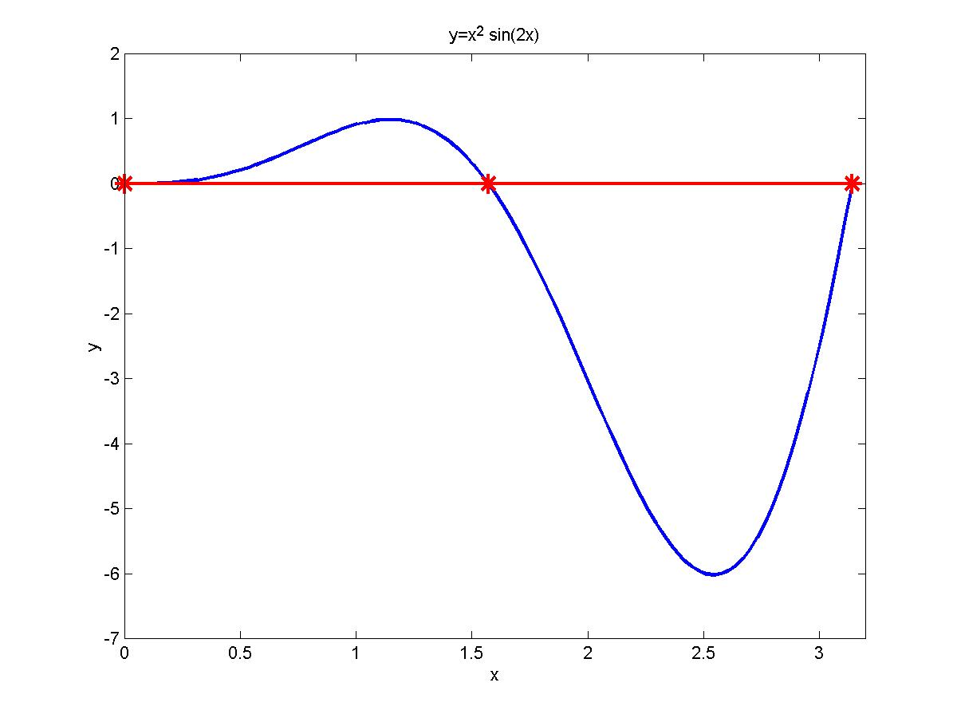
n = 2
I = -1.4239 e-15
Exact = -4. 9348

Slide 26
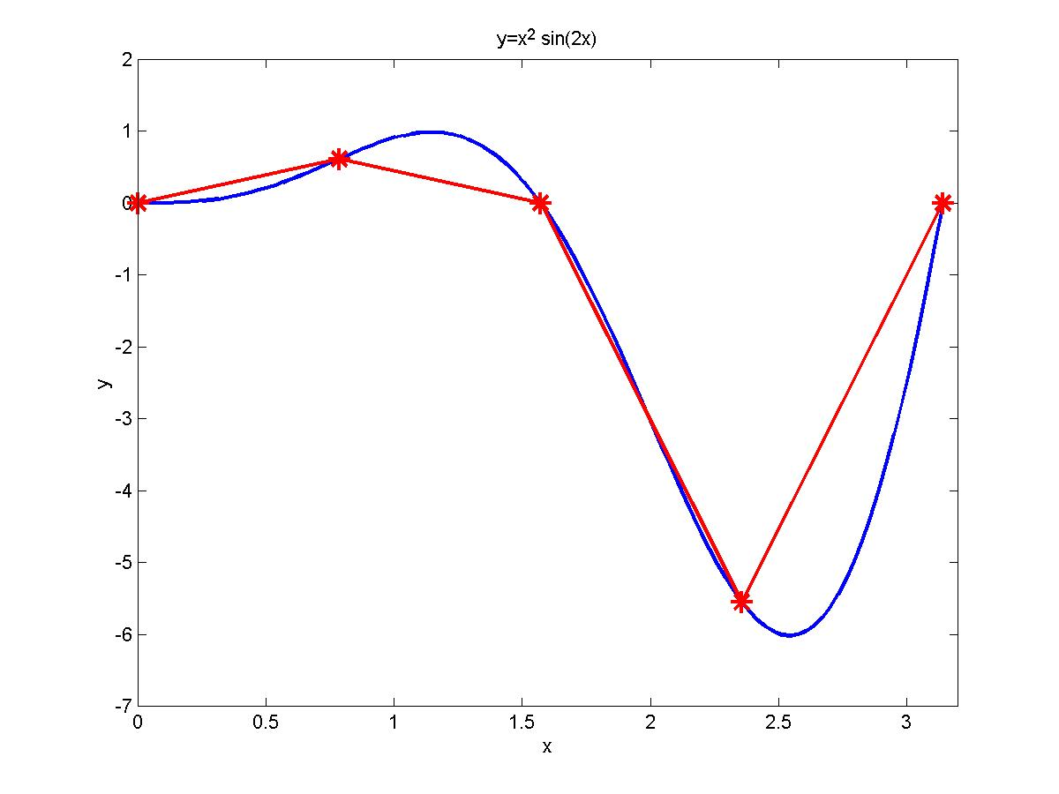
n = 4
I = -3.8758
Eksak = -4. 9348

Slide 27
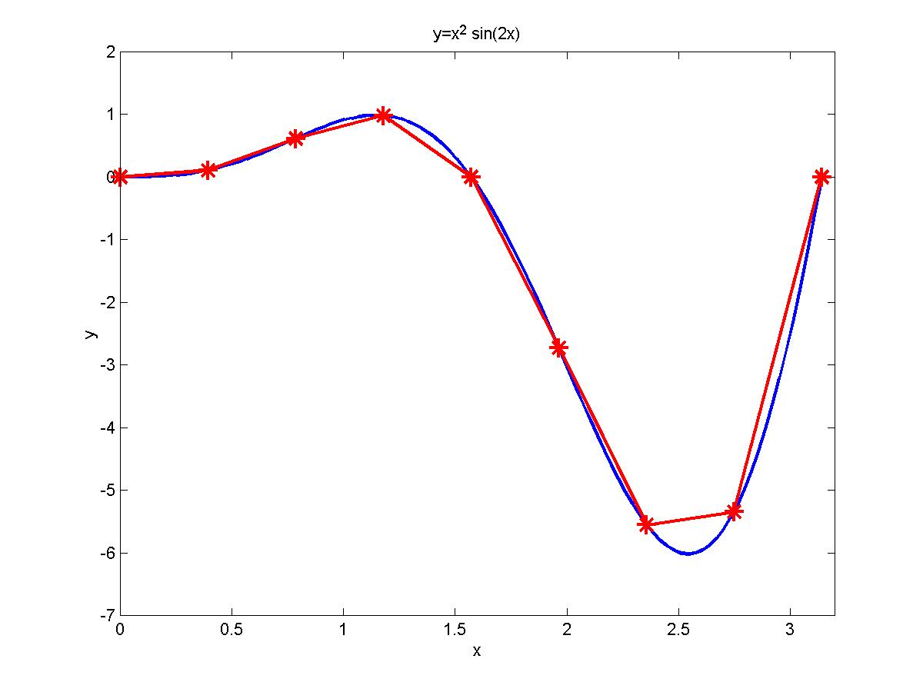
n = 8
I = -4.6785
Eksak = -4. 9348

Slide 28
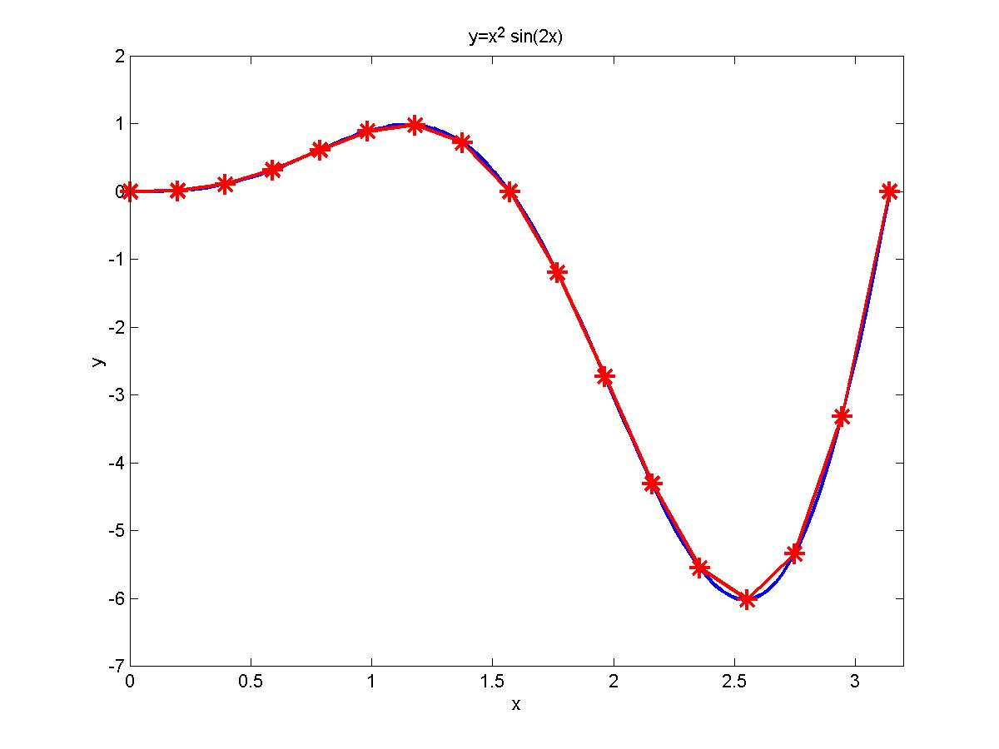
n = 16
I = -4.8712
Eksak = -4. 9348

Slide 29
Aturan Komposisi Trapesium
Hitung integral dari

Slide 30
Aturan Komposisi Trapesium
» x=0:0.04:4; y=example2(x);
» x1=0:4:4; y1=example2(x1);
» x2=0:2:4; y2=example2(x2);
» x3=0:1:4; y3=example2(x3);
» x4=0:0.5:4; y4=example2(x4);
» H=plot(x,y,x1,y1,'g-*',x2,y2,'r-s',x3,y3,'c-o',x4,y4,'m-d');
» set(H,'LineWidth',3,'MarkerSize',12);
» xlabel('x'); ylabel('y'); title('f(x) = x exp(2x)');
» I=trap('example2',0,4,1)
I =
2.3848e+004
» I=trap('example2',0,4,2)
I =
1.2142e+004
» I=trap('example2',0,4,4)
I =
7.2888e+003
» I=trap('example2',0,4,8)
I =
5.7648e+003
» I=trap('example2',0,4,16)
I =
5.3559e+003

Slide 31
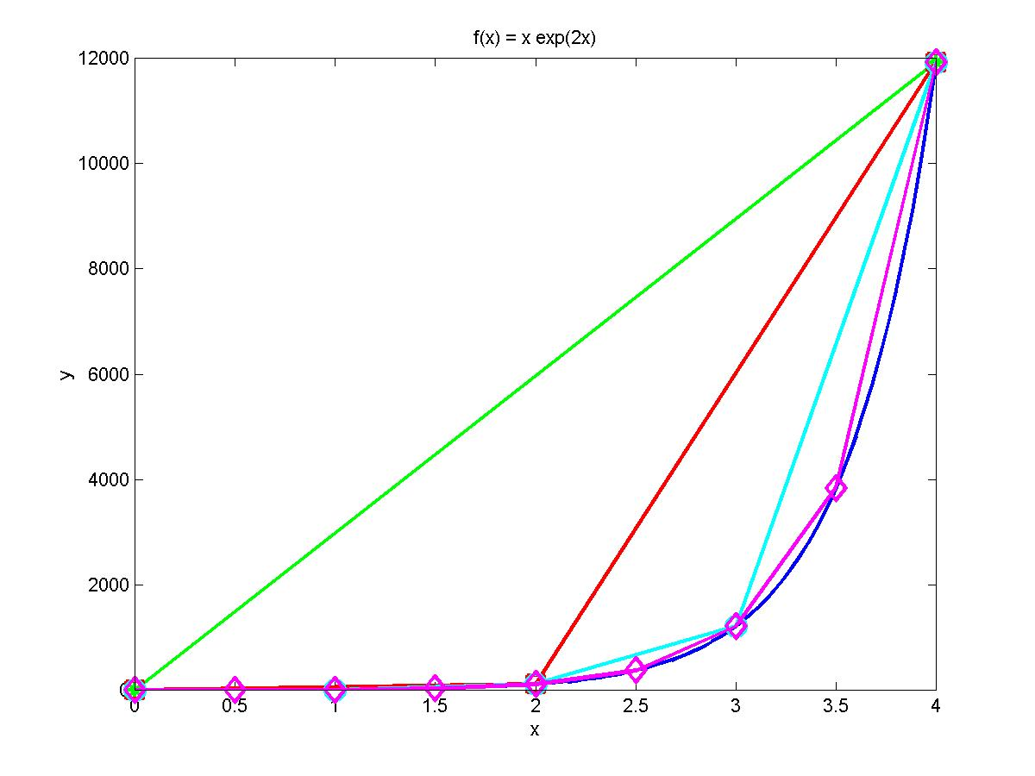
Aturan Komposisi Trapesium

Slide 32
Aturan Simpson 1/3
Aproksimasi dengan fungsi parabola
L(x)
f(x)
x₀
h
x₁
h
x₂
x

Slide 33
Aturan Simpson 1/3

Slide 34
Aturan Simpson 1/3

Slide 35
Aturan Komposisi Simpson
f(x)
…...
x₀
h
x₁
x
h
x₂
h
x₃
h
x₄
x_{n-2}
x_{n-1}
x_{n}

Slide 36
Metode Integrasi Simpson
Dengan menggunakan aturan simpson, luas dari daerah yang dibatasi fungsi y=f(x) dan sumbu X dapat dihitung sebagai berikut:
atau dapat dituliskan dengan:
N = 0 – n
L = L1 + L3 + L5 + . . . + Ln

Slide 37
Cara II (Buku Rinaldi Munir)
Polinom interpolasi Newton-Gregory derajat 2 yang melalui ketiga titik tsb

Slide 38
Cara II (Buku Rinaldi Munir)
Integrasikan p2(x) pd selang [0,2h]

Slide 39
Cara II (Buku Rinaldi Munir)
Mengingat
Maka selanjutnya

Slide 40
Aturan Simpson 3/8
Aproksimasi dengan fungsi kubik
L(x)
f(x)
x₀
h
x₁
h
x₂
h
x₃
x

Slide 41
Aturan Simpson 3/8
Error Pemenggalan

Slide 42
Metode Integrasi Gauss
Metode Newton Code (Trapezoida, Simpson) → berdasarkan titik2 data diskrit. Dengan batasan :
H sama
Luas dihitung dari a sampai b
Mengakibatkan error yang dihasilkan cukup besar.

Slide 43
Metode Integrasi Gauss
Misal menghitung Luas dengan metode trapezoida dengan selang [-1,1]
Persamaan ini dapat ditulis (disebut pers Kuadratur Gauss)
Misal x₁=-1, x₂=1 dan c₁=c₂=1 → menjadi m. trapezoida
Karena x₁, x_{2,},c₁ dan c₂ sembarang maka kita harus memilih nilai tersebut sehingga error integrasinya min

Slide 44
Metode Integrasi Gauss
Bagaimana mencari x₁, x_{2,},c₁ dan c₂ Persamaan dibawah ini dianggap memenuhi secara tepat bila empat polinom berikut dijadikan fungsi integral pada interval integrasi [-1, 1]
f(x) = 1 ; f(x) = x ; f(x) = x² ; f(x) = x³
Didapat

Slide 45
Metode Integrasi Gauss
Persamaan dibawah ini dinamakan metode Gauss Legendre 2 titik

Slide 46
Transformasi
Range [a,b] → [-1,1]
X → u f(x) → g(u) dx →du

Slide 47
Transformasi
a
x
b
-1
u
1

Slide 48
Transformasi

Slide 49
Analisa
Dibandingkan dengan metode Newton-Cotes (Trapezoida, Simpson 1/3, 3/8) metode Gauss-Legendre 2 titik lebih sederhana dan efisien dalam operasi aritmatika, karena hanya membutuhkan dua buah evaluasi fungsi.
Lebih teliti dibandingkan dengan metode Newton-Cotes.
Namun kaidah ini harus mentransformasi terlebih dahulu menjadi

Slide 50
Algoritma Integrasi Kuadratur Gauss dengan Pendekatan 2 titik
Definisikan fungsi f(x)
Tentukan batas bawah (a) dan batas atas integrasi (b)
Hitung nilai konversi variabel :
Tentukan fungsi g(u) dengan:
Hitung

Slide 51
Contoh Soal

Slide 52
Metode Gauss Legendre 3 Titik
Parameter x₁, x₂ , x₃ ,c₁ ,c₂ dan c₃ dapat dicari dengan membuat penalaran bahwa kuadratur Gauss bernilai tepat untuk 6 buah fungsi berikut :
Dengan cara yang sama didapat

Slide 53
Metode Gauss Legendre 3 Titik

Slide 54
Algoritma Metode Integrasi Gauss Dengan Pendekatan 3 Titik

Slide 55
Metode Gauss n-Titik

Slide 56
Beberapa Penerapan Integrasi Numerik
Menghitung Luas Daerah Berdasarkan Gambar
Menghitung Luas dan Volume Benda Putar

Slide 57
Menghitung Luas Daerah Berdasarkan Gambar
9
Untuk menghitung luas integral di peta di atas, yang perlu dilakukan adalah menandai atau membuat garis grid pada setiap step satuan h yang dinyatakan dalam satu kotak. Bila satu kotak mewakili 1 mm, dengan skala yang tertera maka berarti panjangnya adalah 100.000 mm atau 100 m.
Pada gambar di atas, mulai sisi kiri dengan grid ke 0 dan sisi kanan grid ke n (dalam hal ini n=22). Tinggi pada setiap grid adalah sebagai berikut:
6
3
Skala 1:100000
0
5
10
15

Slide 58
Menghitung Luas Daerah Berdasarkan Gambar
Dari tabel di atas, luas area dapat dihitung dengan menggunakan 3 macam metode:
Dengan menggunakan metode integrasi Reimann
Dengan menggunakan metode integrasi trapezoida
Dengan menggunakan metode integrasi Simpson

Slide 59
Menghitung Luas dan Volume Benda Putar
Luas benda putar:
Volume benda putar:

Slide 60
Contoh :
5 cm
7 cm
I
II
III
IV
6 cm
12 cm
7 cm
Ruang benda putar dapat dibedakan menjadi 4 bagian
bagian I dan III merupakan bentuk silinder yang tidak perlu dihitung dengan membagi-bagi kembali ruangnya,
bagian II dan IV perlu diperhitungkan kembali.
Bagian I:
Bagian III:
4 cm
satuan dalam cm

Slide 61
Contoh :
Sedangkan untuk menghitung bagian II dan IV diperlukan pembagian area , misalkan dengan mengambil h=1 diperoleh:
Pada bagian II dan IV: dan
Dengan menggunakan integrasi trapezoida dapat diperoleh:

Slide 62
Contoh :
Luas permukaan dari botol adalah:
Luas = 1758.4 cm²
Volume botol adalah:
Volume = 13498.86 cm³

